Slide 1
Vereenvoudiging bekostiging
Voor PO, SBO, (V)SO en SWV
Karin van der Heijden

Slide 2
Inhoudsopgave
Scherm bekostiging
Analyse bekostiging tussenresultaten
Berekening overgangsregelingen
Parameters
Per feit nalopen
RIO (BRIN) bekostiging nalopen
Oktobertellingen vervangen door februari

Slide 3
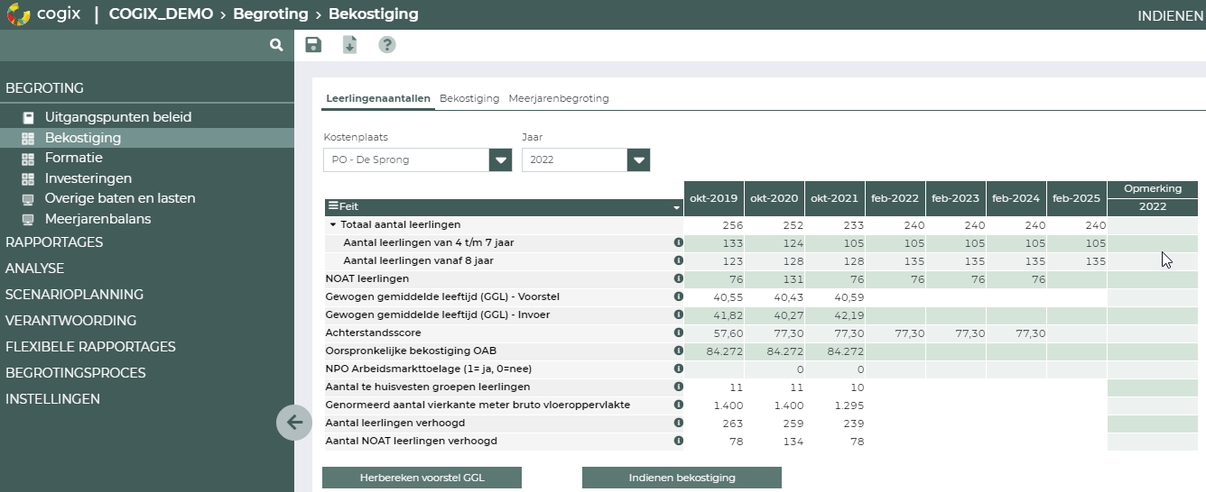
Scherm bekostiging PO
Notes:
Met het doorvoeren van de vereenvoudiging van de bekostiging zijn de okt-2022, okt-2023 etc. tellingen vervangen door feb-2022, feb-2023 etc. tellingen. Hierbij zijn de ingevoerde leerlingenaantallen van de betreffende oktobertelling gekopieerd naar de februaritelling (okt-2022 naar feb-2023 etc.).
Velden nog vullen:
Aantal leerlingen van 4 t/m 7 jaar (uitsplitsing blijft nog vanwege berekening bekostiging t/m 2022, wordt later opgeschoond)
Aantal leerlingen vanaf 8 jaar (uitsplitsing blijft nog vanwege berekening bekostiging t/m 2022, wordt later opgeschoond)
NOAT leerlingen
Achterstandsscore
NPO Arbeidsmarkttoelage (1=ja, 0=nee)
+ eventuele aanvullende bijzondere bekostigingen
Niet meer vullen vanaf feb-2022:
Gewogen gemiddelde leeftijd (GGL) – Invoer
Oorspronkelijke bekostiging OAB
Wordt niet meer berekende vanaf feb-2022:
Gewogen gemiddelde leeftijd (GGL) – Voorstel
Aantal te huisvesten groepen leerlingen
Genormeerd aantal vierkante meter bruto vloeroppervlakte
Aantal leerlingen verhoogd
Aantal NOAT leerlingen verhoogd

Slide 4
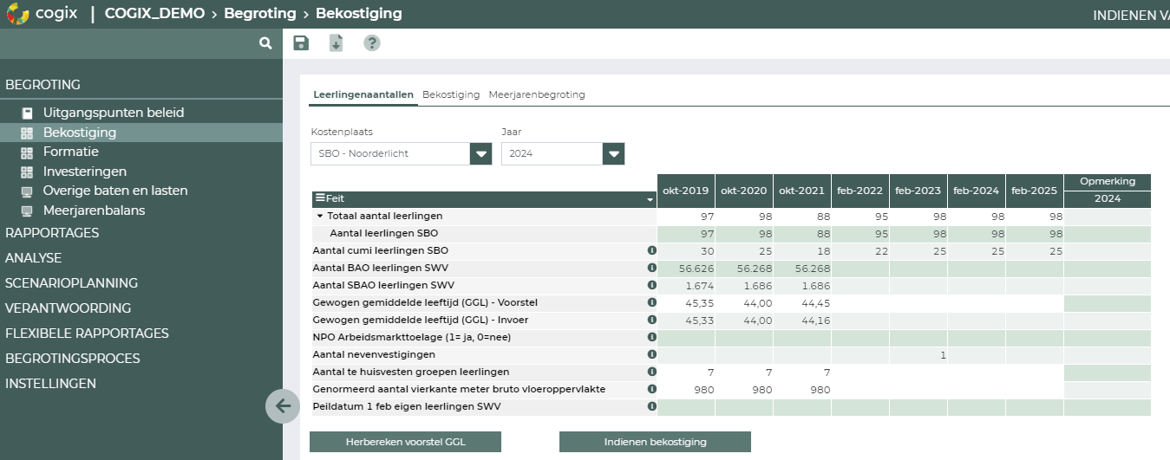
Scherm bekostiging SBO
Notes:
Met het doorvoeren van de vereenvoudiging van de bekostiging zijn de okt-2022, okt-2023 etc. tellingen vervangen door feb-2022, feb-2023 etc. tellingen. Hierbij zijn de ingevoerde leerlingenaantallen van de betreffende oktobertelling gekopieerd naar de februaritelling (okt-2022 naar feb-2023 etc.).
Velden nog vullen:
Aantal leerlingen SBO
Aantal cumi leerlingen SBO
Aantal nevenvestigingen (nieuw)
NPO Arbeidsmarkttoelage (1=ja, 0=nee)
+ eventuele aanvullende bijzondere bekostigingen
Niet meer vullen vanaf feb-2022:
Aantal BAO leerlingen SWV
Aantal SBAO leerlingen SWV
Gewogen gemiddelde leeftijd (GGL) – Invoer
Peildatum 1 feb eigen leerlingen SWV
Wordt niet meer berekende vanaf feb-2022:
Gewogen gemiddelde leeftijd (GGL) – Voorstel
Aantal te huisvesten groepen leerlingen
Genormeerd aantal vierkante meter bruto vloeroppervlakte

Slide 5
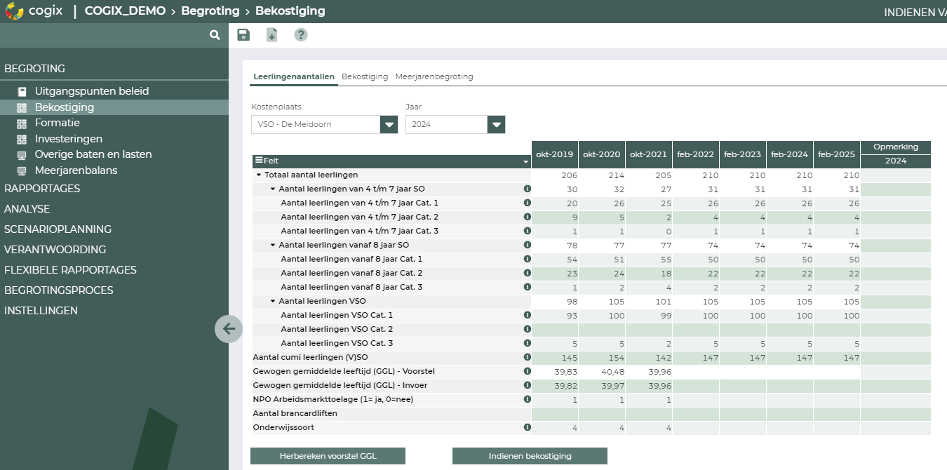
Scherm bekostiging VSO
Notes:
Met het doorvoeren van de vereenvoudiging van de bekostiging zijn de okt-2022, okt-2023 etc. tellingen vervangen door feb-2022, feb-2023 etc. tellingen. Hierbij zijn de ingevoerde leerlingenaantallen van de betreffende oktobertelling gekopieerd naar de februaritelling (okt-2022 naar feb-2023 etc.).
Velden nog vullen:
Aantal leerlingen van 4 t/m 7 jaar Cat. 1
Aantal leerlingen van 4 t/m 7 jaar Cat. 2
Aantal leerlingen van 4 t/m 7 jaar Cat. 3
Aantal leerlingen vanaf 8 jaar Cat. 1
Aantal leerlingen vanaf 8 jaar Cat. 2
Aantal leerlingen vanaf 8 jaar Cat. 3
Aantal leerlingen VSO Cat. 1
Aantal leerlingen VSO Cat. 2
Aantal leerlingen VSO Cat. 3
Aantal cumi leerlingen (V)SO
NPO Arbeidsmarkttoelage (1=ja, 0=nee)
+ eventuele aanvullende bijzondere bekostigingen
Niet meer vullen vanaf feb-2022:
Gewogen gemiddelde leeftijd (GGL) – Invoer
Onderwijssoort
Wordt niet meer berekende vanaf feb-2022:
Gewogen gemiddelde leeftijd (GGL) – Voorstel

Slide 6
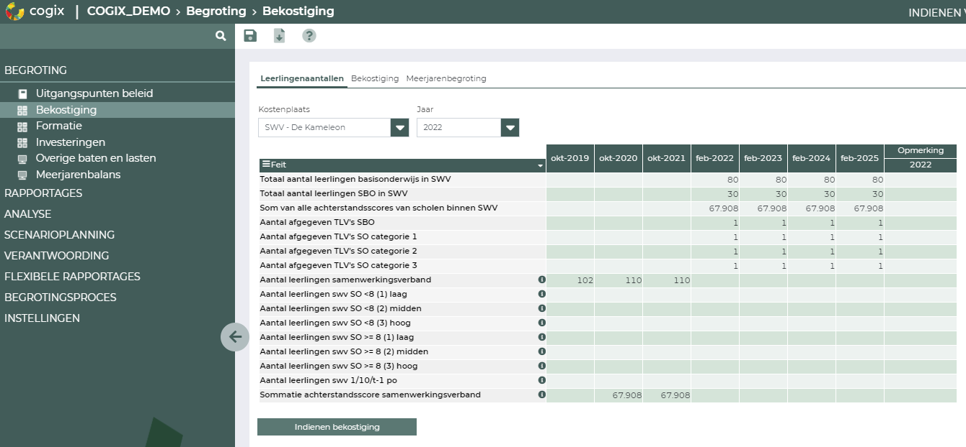
Scherm bekostiging SWV
Notes:
Met het doorvoeren van de vereenvoudiging van de bekostiging zijn de okt-2022, okt-2023 etc. tellingen vervangen door feb-2022, feb-2023 etc. tellingen. Hierbij zijn de ingevoerde leerlingenaantallen van de betreffende oktobertelling gekopieerd naar de februaritelling (okt-2022 naar feb-2023 etc.).
Velden nog vullen:
Totaal aantal leerlingen basisonderwijs in SWV (nieuw)
Totaal aantal leerlingen SBO in SWV (nieuw)
Som van alle achterstandsscores van scholen binnen SWV (nieuw)
Aantal afgegeven TLV’s SBO (nieuw)
Aantal afgegeven TLV’s SO categorie 1 (nieuw)
Aantal afgegeven TLV’s SO categorie 2 (nieuw)
Aantal afgegeven TLV’s SO categorie 3 (nieuw)
Niet meer vullen vanaf feb-2022:
Aantal leerlingen samenwerkingsverband
Aantal leerlingen swv SO <8 (1) laag
Aantal leerlingen swv SO <8 (2) midden
Aantal leerlingen swv SO <8 (3) hoog
Aantal leerlingen swv SO >=8 (1) laag
Aantal leerlingen swv SO >=8 (2) midden
Aantal leerlingen swv SO >=8 (3) hoog
Aantal leerlingen swv 1/10/t-1 po
Sommatie achterstandsscore samenwerkingsverband

Slide 7
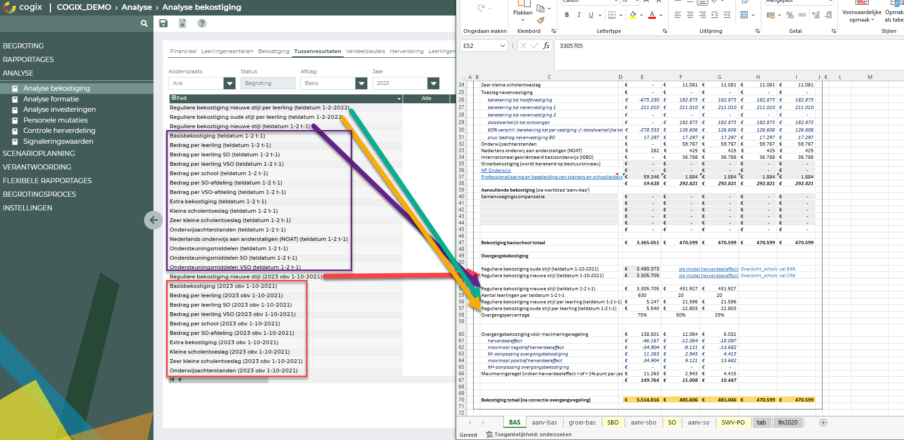
Analyse bekostiging tussenresultaten
Notes:
Op het tabblad Tussenresultaten vind je met de filter op 2023 de benodigde informatie terug voor de berekening van de overgangsregelingen. Deze berekeningen sluiten aan met het model van de PO-raad. De pijltjes geven aan welk feit waar terug te vinden is in het model van de PO-raad. De omcirkelde feiten tonen hoe de bedragen opgebouwd zijn.

Slide 8
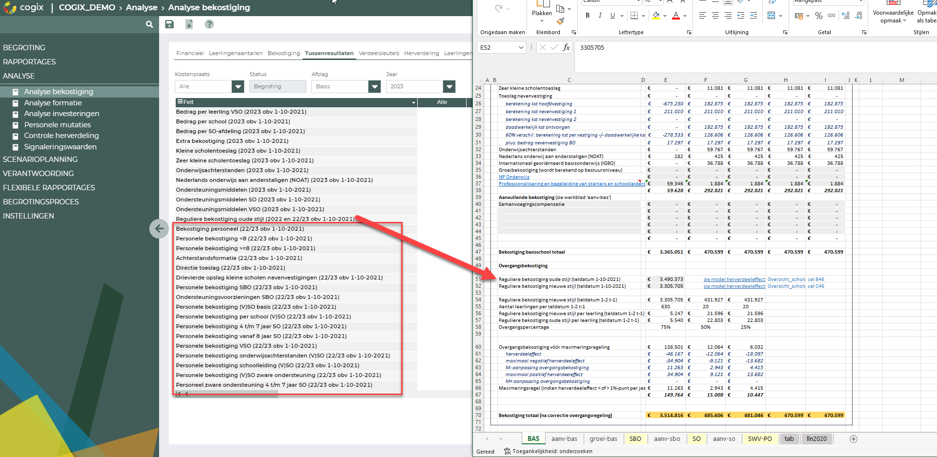
Analyse bekostiging tussenresultaten
Notes:
Op het tabblad Tussenresultaten vind je met de filter op 2023 de benodigde informatie terug voor de berekening van de overgangsregelingen. Deze berekeningen sluiten aan met het model van de PO-raad. De pijltjes geven aan welk feit waar terug te vinden is in het model van de PO-raad. De omcirkelde feiten tonen hoe de bedragen opgebouwd zijn.

Slide 9
Overgangsbekostiging vóór maximeringsregeling
Reguliere bekostiging nieuwe stijl (teldatum 1-2 t-1) / Aantal leerlingen februari 2022 = Reguliere bekostiging nieuwe stijl per leerling (teldatum 1-2 t-1)
(Reguliere bekostiging oude stijl (teldatum 1-10-2021) / Reguliere bekostiging nieuwe stijl (teldatum 1-10-2021)) * Reguliere bekostiging nieuwe stijl per leerling (teldatum 1-2 t-1) = Reguliere bekostiging oude stijl per leerling (teldatum 1-2 t-1)
(Reguliere bekostiging oude stijl per leerling (teldatum 1-2 t-1) - Reguliere bekostiging nieuwe stijl per leerling (teldatum 1-2 t-1) ) * 75% * Aantal leerlingen februari 2022
Notes:
Makkelijkste manier om de aansluiting tussen Cogix en PO-raad model te maken is om beide te vullen met de leerlingenaantallen en met elkaar te vergelijken.
Overgangspercentage:
2023: 75%
2024: 50%
2025: 25%

Slide 10
Overgangsregeling maximeringsregeling
Herverdeeleffect = ((Reguliere bekostiging nieuwe stijl per leerling (teldatum 1-2 t-1) * Aantal leerlingen februari 2022) + Overgangsbekostiging vóór maximeringsregeling) – (Reguliere bekostiging oude stijl per leerling (teldatum 1-2 t-1) * Aantal leerlingen februari 2022)
Maximaal negatief/positief herverdeeleffect = (Reguliere bekostiging oude stijl per leerling (teldatum 1-2 t-1) * Aantal leerlingen februari 2022) * (-)1%
Overgangsregeling maximeringsregeling = Verschil herverdeeleffect en Maximaal negatief/positief herverdeeleffect
Notes:
Makkelijkste manier om de aansluiting tussen Cogix en PO-raad model te maken is om beide te vullen met de leerlingenaantallen en met elkaar te vergelijken.
Maximaal negatief herverdeeleffect:
2023: -1%
2024: -2%
2025: -3%
Maximaal negatief herverdeeleffect:
2023: 1%
2024: 2%
2025: 3%

Slide 11
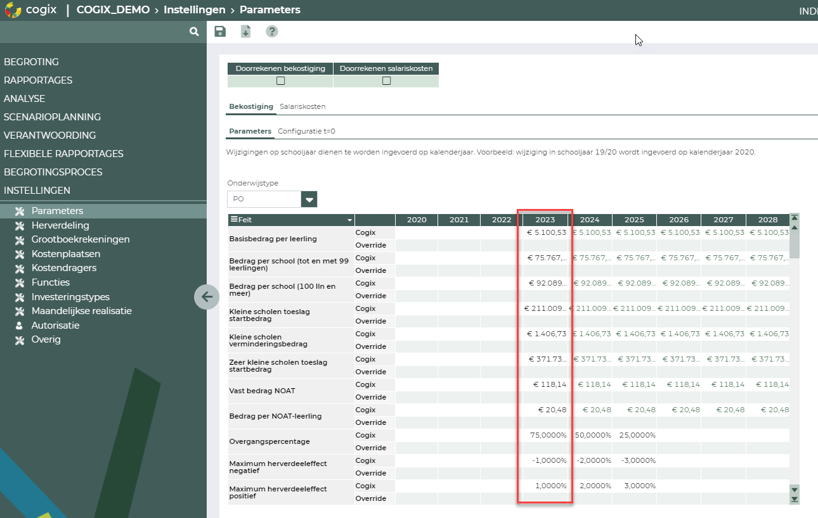
Parameters
Notes:
Nieuwe parameters bovenaan terug te vinden

Slide 12
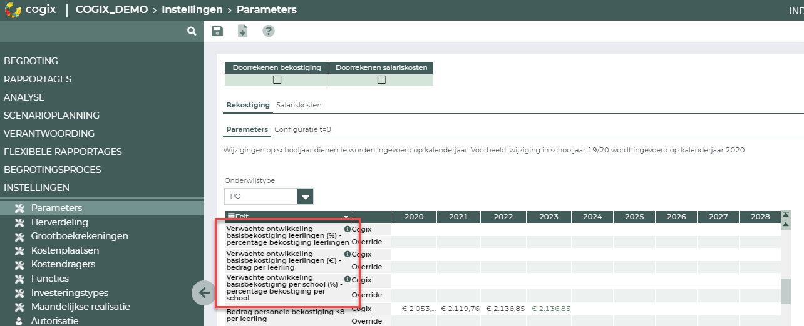
Parameters
Notes:
Nieuwe parameters toegevoegd voor verhoging bekostiging.

Slide 13
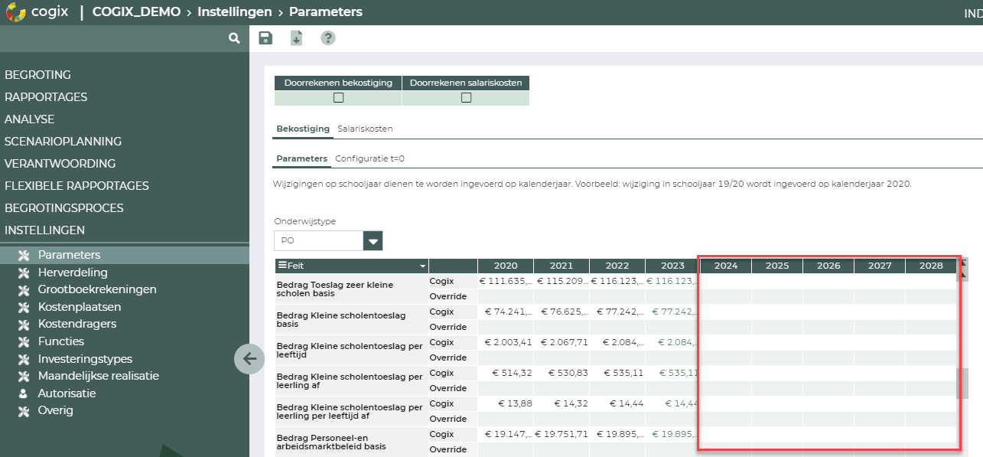
Parameters
Notes:
Oude parameters zijn geleegd per 2024 en staan onderaan.

Slide 14
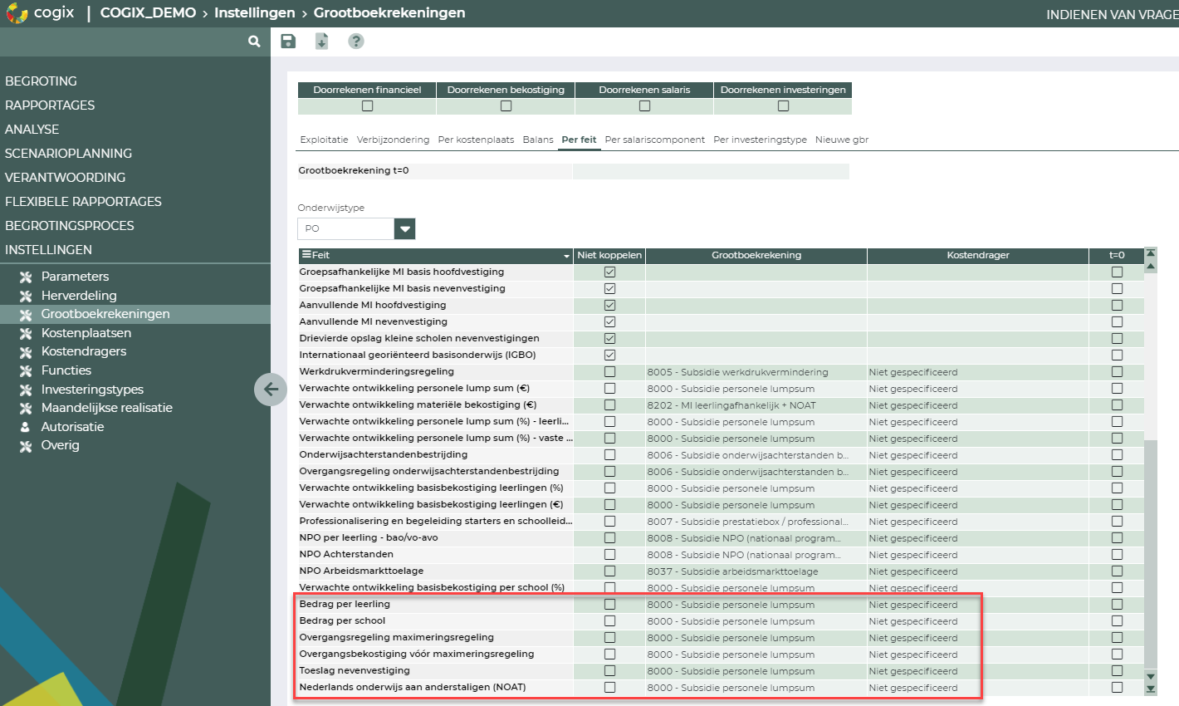
Per feit nalopen
Notes:
Nieuwe bekostigingsfeiten zijn op basis van oude koppelingen gevuld. Vergeet niet deze koppelingen na te lopen en naar wens in te stellen. Dit kan via het scherm Grootboekrekeningen, tabblad Per feit.

Slide 15
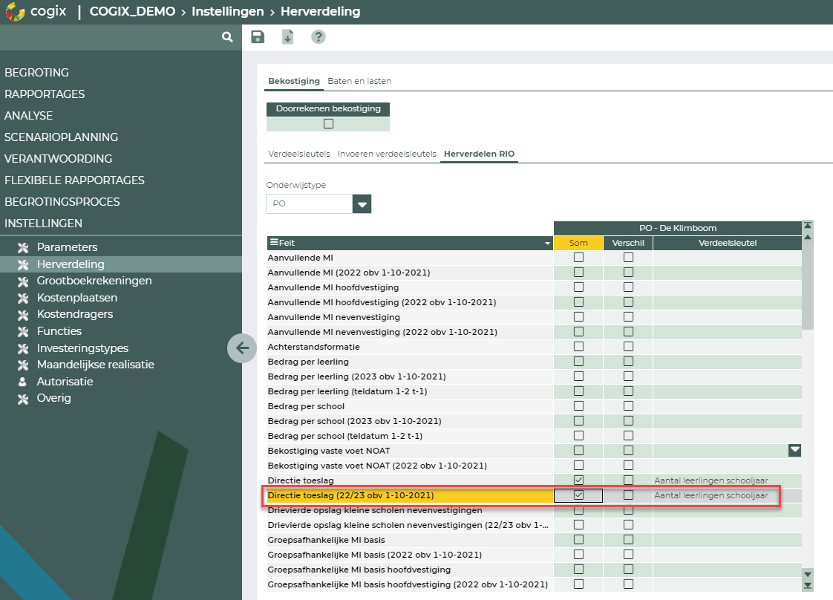
RIO (BRIN) bekostiging nalopen
Notes:
Indien er binnen jouw bestuur kostenplaatsen zijn die gezamenlijk bekostiging ontvangen, controleer dan de herverdeling RIO (voorheen BRIN). De berekening van de oude bekostiging voor de overgangsregeling moet op gelijke manier herverdeeld worden voor een juiste berekening van de overgangsregeling. Neem dus de instellingen van de oude bekostiging over in de nieuwe feiten ten behoeve van de overgangsregeling.
Eventuele herverdelingen van de nieuwe bekostigingsregelingen kunnen hier ook naar wens ingesteld worden.

Slide 16
Oktobertellingen vervangen door februari
Bekostiging
Formatie>Normen FTE
Bestuursformatieplan (voor besturen met PO/SBO/VSO/SWV + VO combi)
Analyse bekostiging (voor besturen met PO/SBO/VSO/SWV + VO combi)

